Slide 1

Why OpenVINO!
+

Slide 2
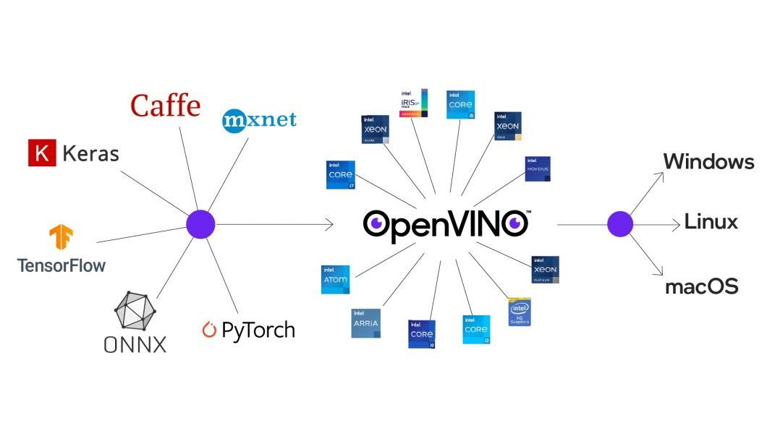
Why OpenVINO!
성능 가속화
- 인텔 프로세서 및 VPU에 최적화
딥러닝 모델 배포 간소화

Slide 3
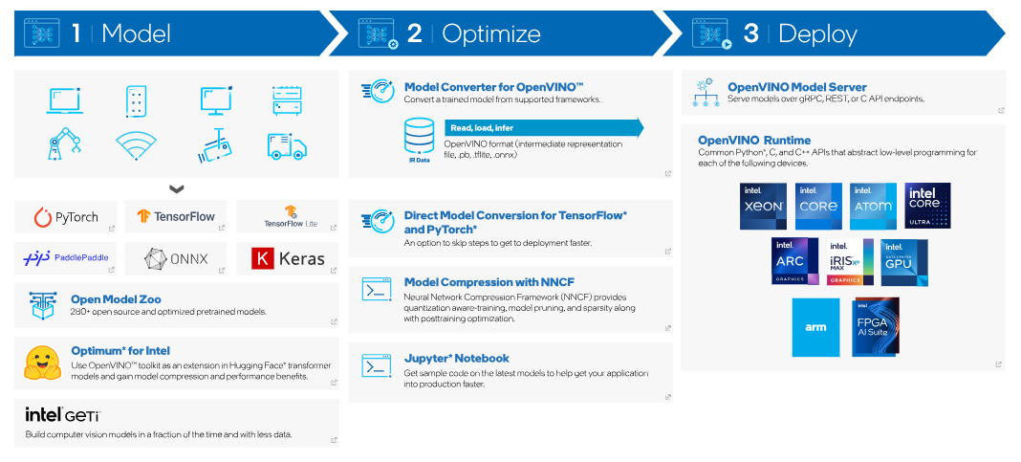
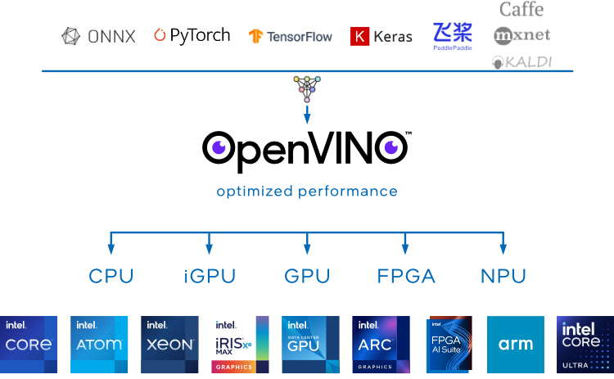
인텔 오픈비노: 최적화된 성능

Slide 4
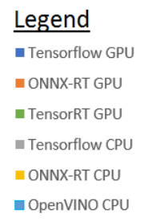
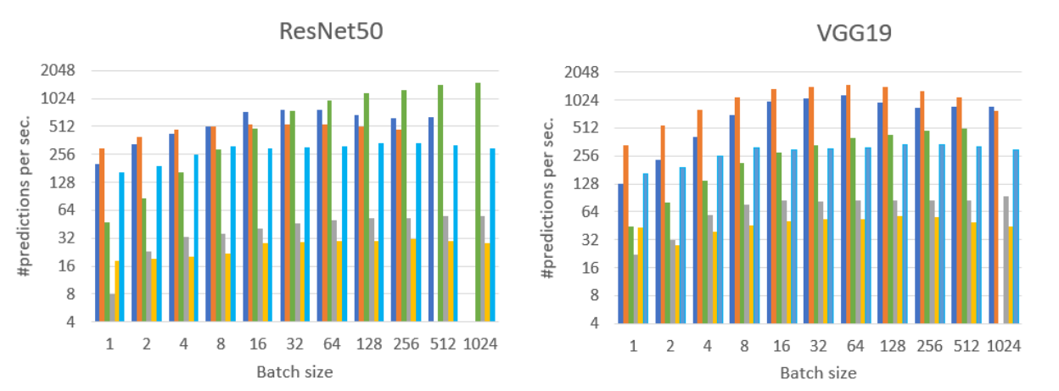
Why OpenVINO!
출처: Deep Learning Inference Frameworks Benchmark, Pierrick Pochelu, 2022

Slide 5
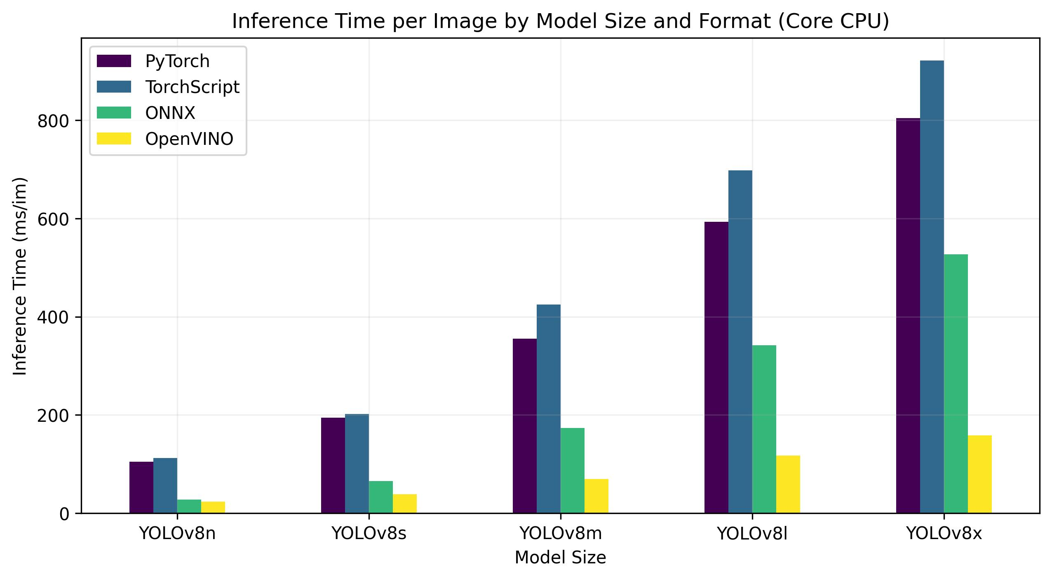
Why OpenVINO!
출처: Deep Learning Inference Frameworks Benchmark, Pierrick Pochelu, 2022

Slide 6
Why AI PC!
Type 1 - Lenovo Laptop
13세대 인텔® Core™ i5-1335U 프로세서 (E-코어 최대 3.40GHz, P-코어 최대 4.60GHz)
통합 인텔® Iris® Xe 그래픽
16 GB LPDDR5-6400MHz (온보드)
Daesung Intel AI PC
13세대 인텔® Core™ i5-14500 2.60 GHz
통합 인텔® UHD Graphics 770 그래픽
16 GB LPDDR5-6400MHz

Slide 7
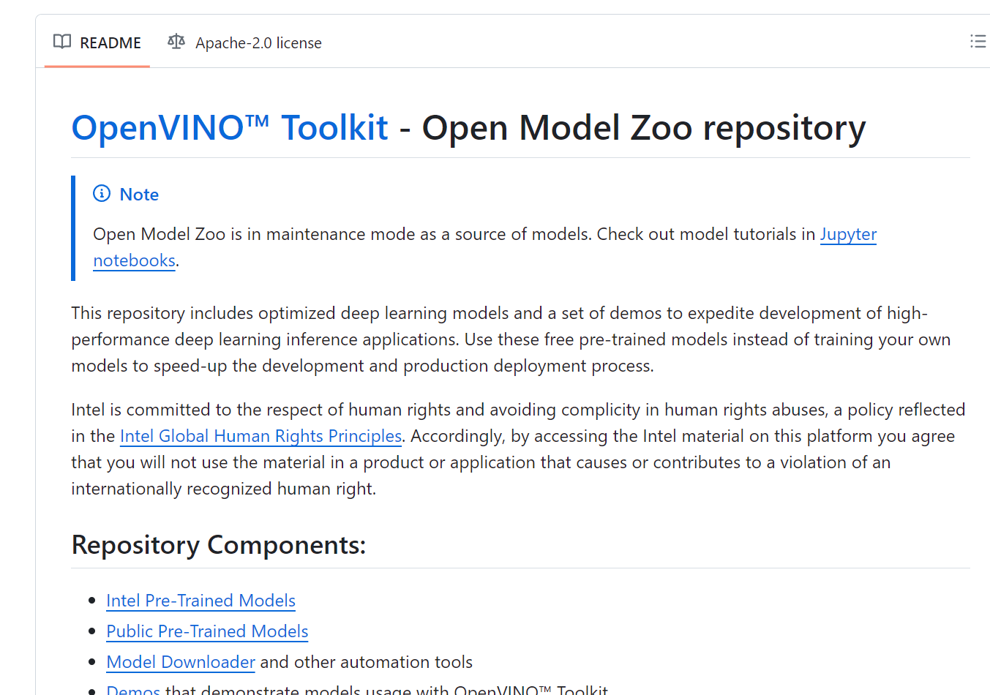
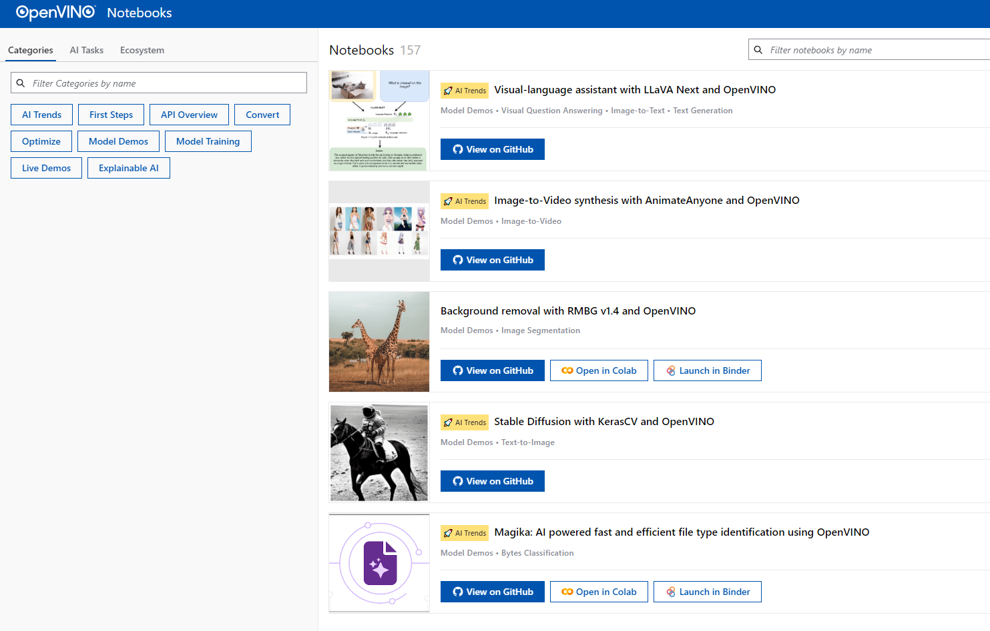
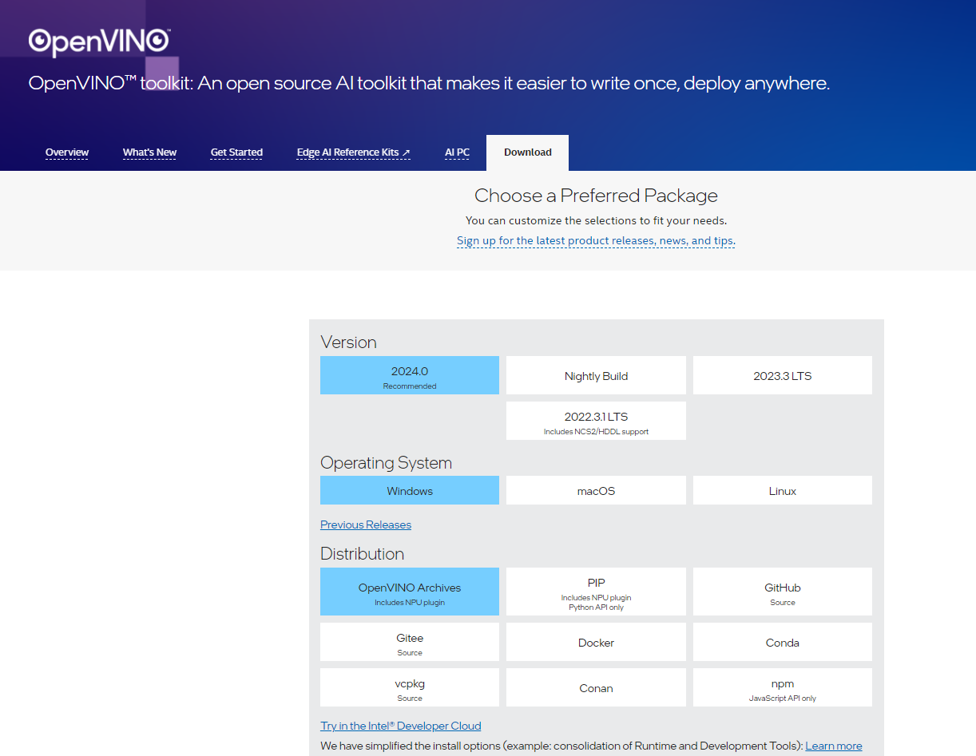
OpenVINO, Model Zoo, Notebooks
https://github.com/openvinotoolkit/open_model_zoo
https://www.intel.com/content/www/us/en/developer/tools/openvino-toolkit/overview.html
https://openvinotoolkit.github.io/openvino_notebooks/

Slide 8
데이터 수집의 시대
데이터 Annotation의 시대
데이터 생성의 시대
모델 이론 학습과 모델링
Pre-Trained 모델의 기본적 이용
Pre-Trained Model의 확산

Slide 9
감사합니다.

